Slide 1
Réunion RMO 7 octobre 2021
Actualités

Slide 2
Dates à retenir
Webinar Elearning Hypofertilite masculine 19/10/2022 à14h
Webinar « Atteinte ORL « 22 et 29/11/2021
RCP Nationales mardi 14 décembre 2021
mardi 15 mars 2022
mardi 21 juin 2022
Réunion médicale RMO 29 Mars 2022
Journées Francophones de la Mucoviscidose19 au 21 Mai 2022 (Tours )
ECFS Conférence du 08 au 12 juin 2022 Rotterdam

Slide 3
Réunions administratives
Conseil administration /AG de la SFM fin 2021
ECFS CTN meeting Bruxelles fin janvier 2022?
Conseil national de la Mucoviscidose le 04/02/2022
Conseil Scientifique VLM du 23 au 25 Mai 2022

Slide 4
Prochaine Réunion RMO
Octobre 2022
Lieu ?
Fil rouge ?
Anticiper appel à candidature / élections

Slide 5
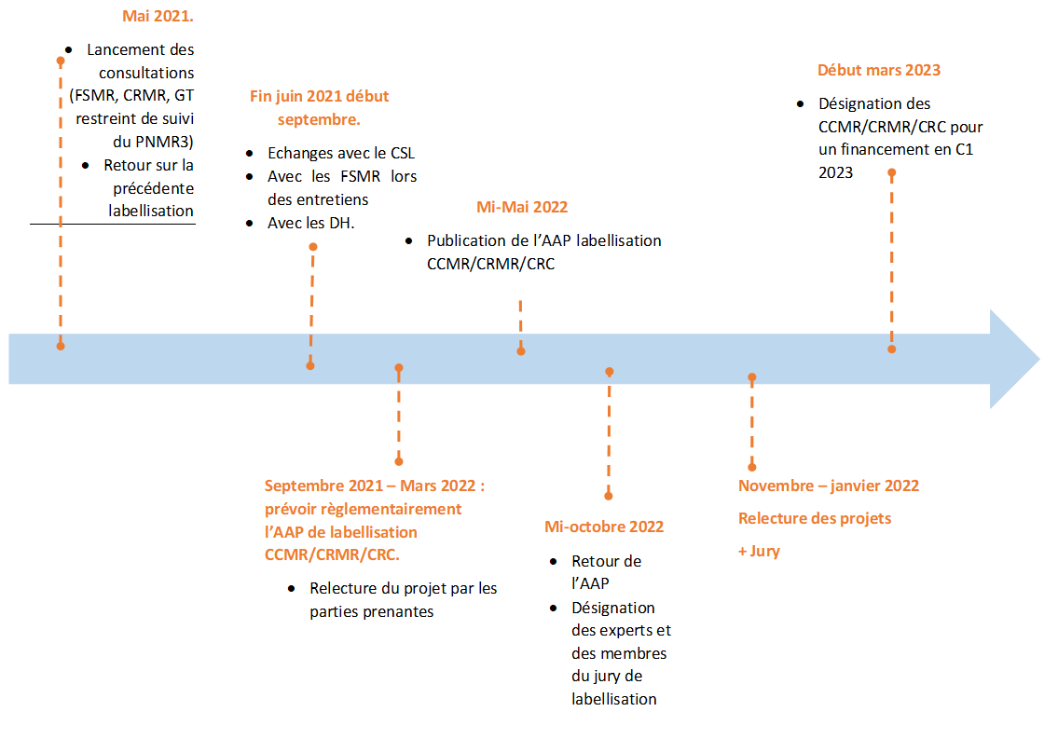
Campagne de labellisation CCMR/CRMR/CRC

